Slide 1
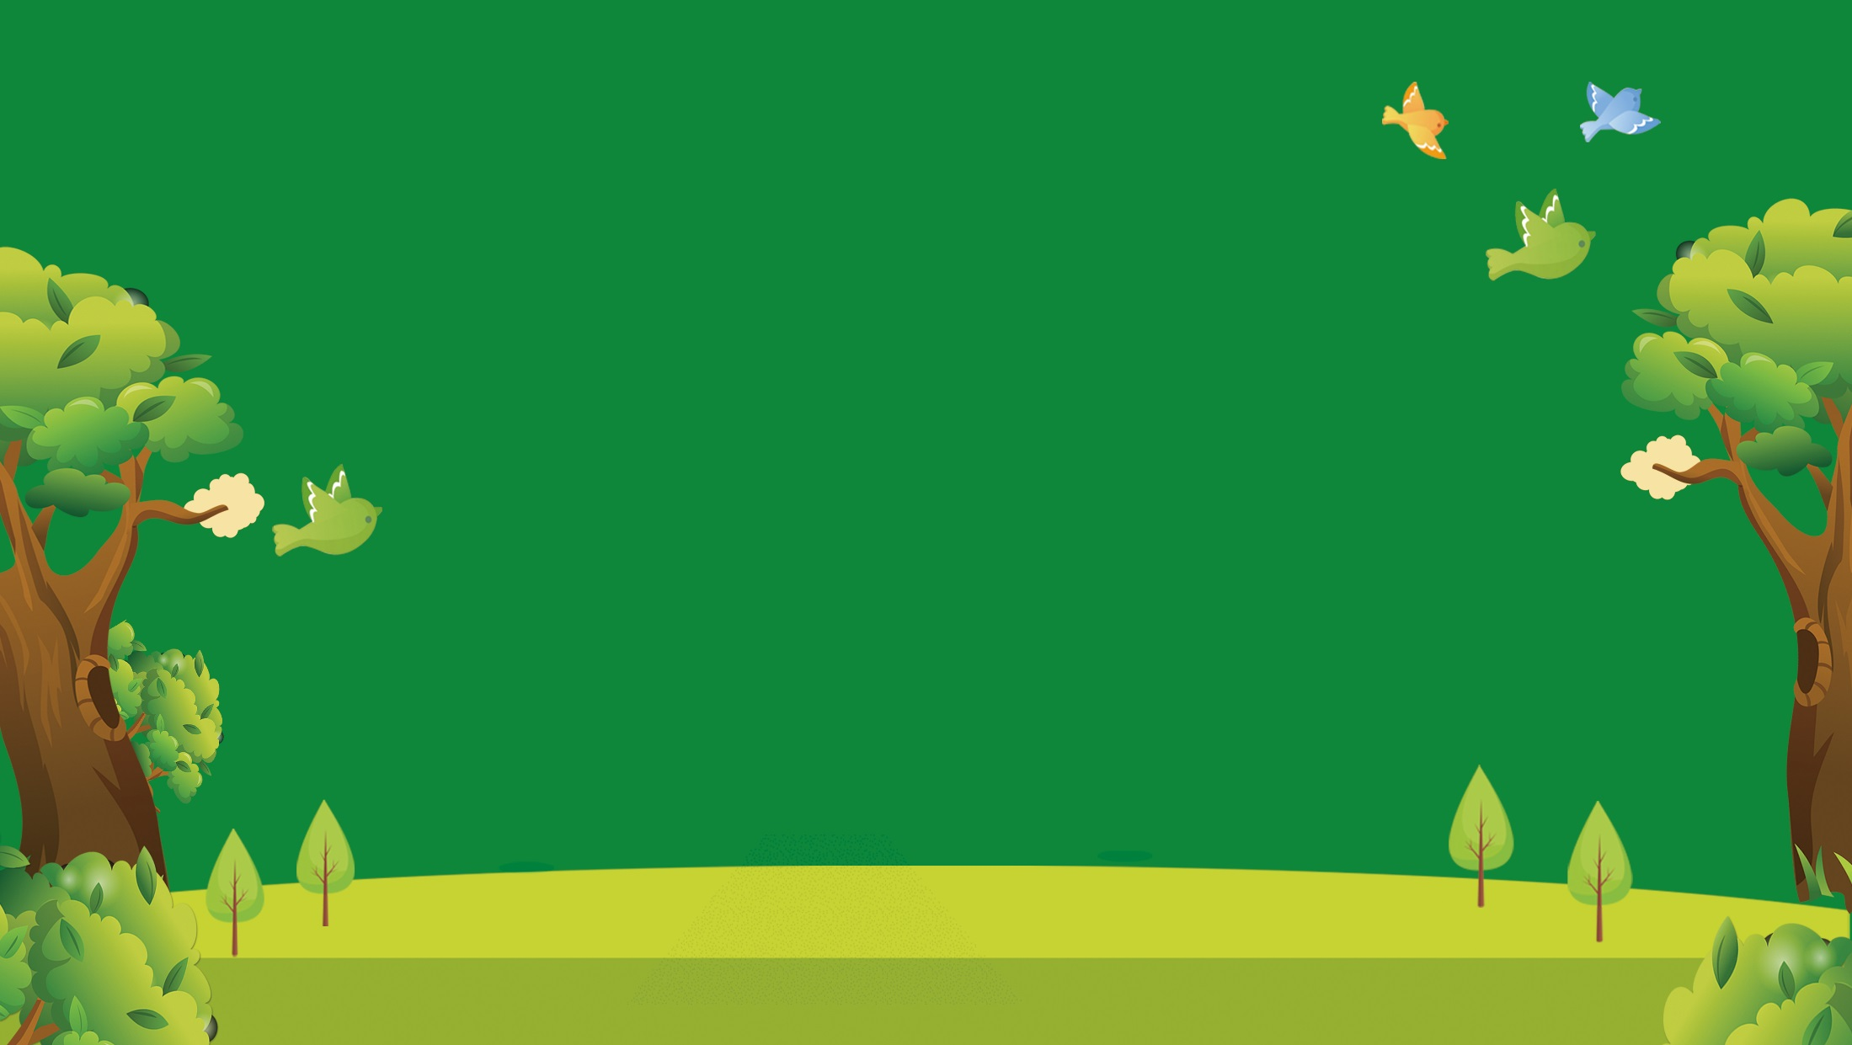
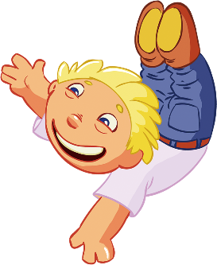
TRƯỜNG TIỂU HỌC QUANG TRUNG
TIẾNG VIỆT LỚP 2
BÀI 10: KHỦNG LONG ( tiết 1)
Giáo viên: Bùi Thị Nhã
Lớp: 2B
Năm học: 2024 - 2025

Slide 2
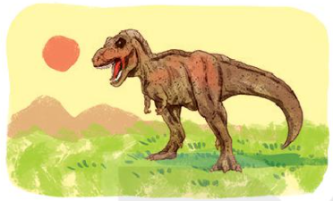
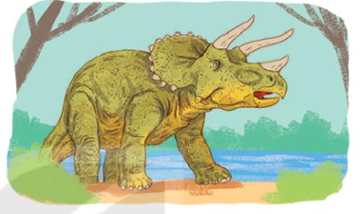

Slide 3
KHỦNG LONG
Khủng long là loài sinh vật thường sống bầy đàn ở các vùng đất khô.
Trong suy nghĩ của nhiều người, khủng long là loài sinh vật khổng lỗ. Nhưng trên thực tế, có loài khủng long chỉ bằng một chú chó nhỏ. Khùng dài thường ăn thịt, cũng có một số loài ăn cỏ.
Chân thẳng và rất khỏe. Vi thế họ có thể di chuyển khắp một vùng rộng lớn để kiếm ăn. Khủng long có khả năng săn mồi tốt nhờ có đôi mắt tinh tường cùng cái mũi và đôi tai thính. Khủng long cũng có khả năng tự vệ tốt nhờ vào cái đầu cứng và cái quất đuôi dũng mãnh.
Trước khi con người xuất hiện, khủng long đã tuyệt chủng. Vì thế, chúng ta sẽ không bao giờ có thể nhìn thấy khủng long thật.
(Theo Bách khoa tri thức về khám phá giới trẻ - Khủng long)

Slide 4
Giải nghĩa từ:
01
Tự vệ
Tự bảo vệ mình
Dũng mãnh
02
Có sức mạnh phi thường
03
Tuyệt chủng
Mất hẳn nòi giống

Slide 5
KHỦNG LONG
Khủng long là loài vật thường sống bầy đàn ở các vùng đất khô.
Trong suy nghĩ của nhiều người, khủng long là loài vật khổng lồ. Nhưng trên thực tế, có loài khủng long chỉ bằng một chú chó nhỏ. Khùng long thường ăn thịt, cũng có một số loài ăn cỏ.
Chân khủng long thẳng và rất khỏe. Vì thế chúng có thể đi khắp một vùng rộng lớn để kiếm ăn. Khủng long có khả năng săn mồi tốt nhờ có đôi mắt tinh tường cùng cái mũi và đôi tai thính. Khủng long cũng có khả năng tự vệ tốt nhờ vào cái đầu cứng và cái quất đuôi dũng mãnh.
Trước khi con người xuất hiện, khủng long đã tuyệt chủng. Vì thế, chúng ta sẽ không bao giờ có thể nhìn thấy khủng long thật.
1
2
3

Slide 6
CỦNG CỐ, DẶN DÒ

Slide 7
TẠM BIỆT, HẸN GẶP LẠI

